Slide 1

Instituto Tecnológico de Frontera Comalapa
Modalidad :Mixta
Materia: Fundamentos de base de datos
Semestre: Sexto semestre
Especialidad: Ingeniería en Sistemas Computacionales.
Numero de control: 231260010
Nombre del alumno: Simone Belén López Ramírez
Nombre del docente:Ing.Francisco Javier Mingo Velásquez
Nombre del trabajo:3.2 reporte de practica
Fecha de entrega: Frontera Comalapa , Chiapas a 13/05/2026

Slide 2
INTRODUCCION
En esta práctica se creó una base de datos para una tienda de ropa usando PostgreSQL y pgadmin. esta base de datos permite guardar de forma ordenada la información de los clientes, prendas, empleados y ventas. también se agregaron registros de prueba para verificar que las tablas funcionaran correctamente y así comprender mejor cómo se administra la información de un negocio mediante una base de datos.

Slide 3
JUSTIFICACION
Al realizar este reporte de practica fue importante porque permitió aplicar lo aprendido sobre la creación y administración de bases de datos. al diseñar tablas y registrar información de una tienda de ropa, como clientes, prendas, empleados y ventas, se comprendió mejor la importancia de tener los datos bien organizados para poder consultarlos, modificarlos y gestionarlos de manera más fácil dentro de un sistema informático.

Slide 4
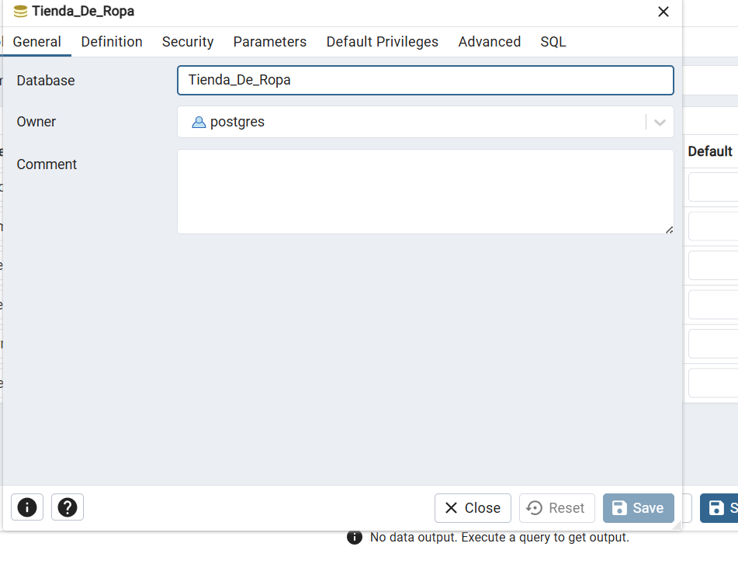
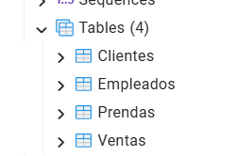
Para comenzar, se creó una base de datos llamada Tienda de ropa, la cual servirá como contenedor principal para guardar todas las tablas realizadas durante la práctica. Esta base de datos fue diseñada para administrar la información de una tienda de ropa, permitiendo almacenar registros de clientes, empleados, prendas, ventas e inventario. La creación de esta base de datos es el primer paso para organizar la información de manera eficiente y facilitar su consulta dentro del sistema.

Slide 5
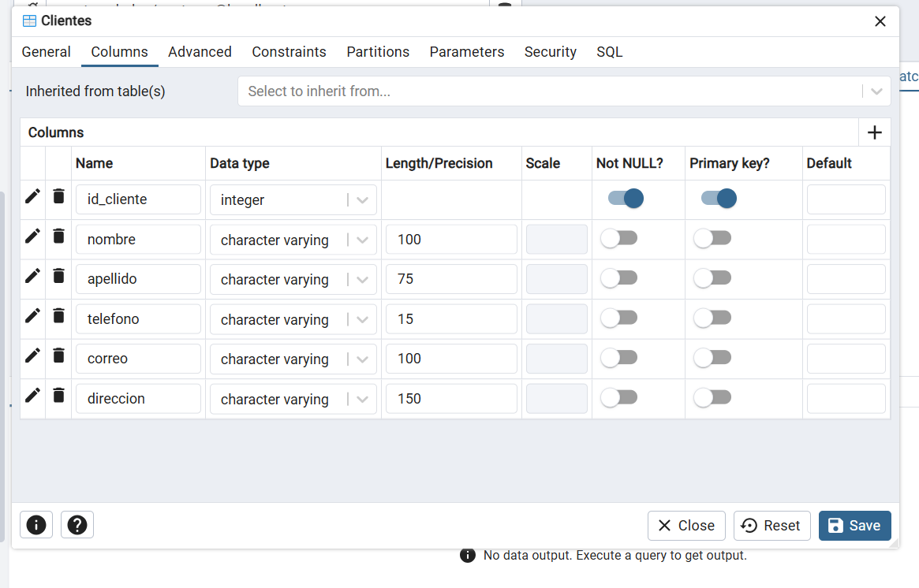
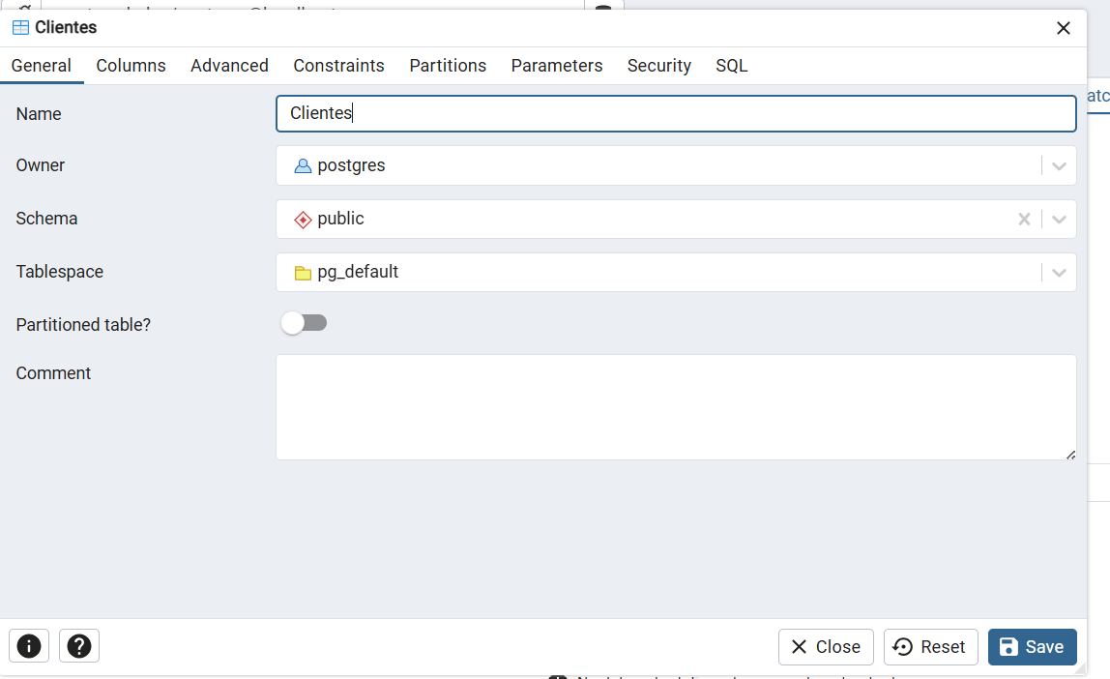
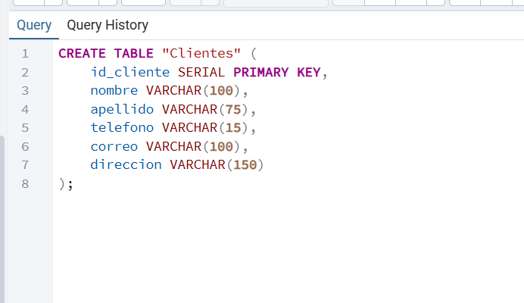
TABLA CLIENTE
Se elaboró la tabla clientes con el objetivo de almacenar la información de las personas que realizan compras dentro de la tienda de ropa. esta tabla incluye datos como el identificador del cliente, nombre, apellido, teléfono, correo electrónico y dirección

Slide 6
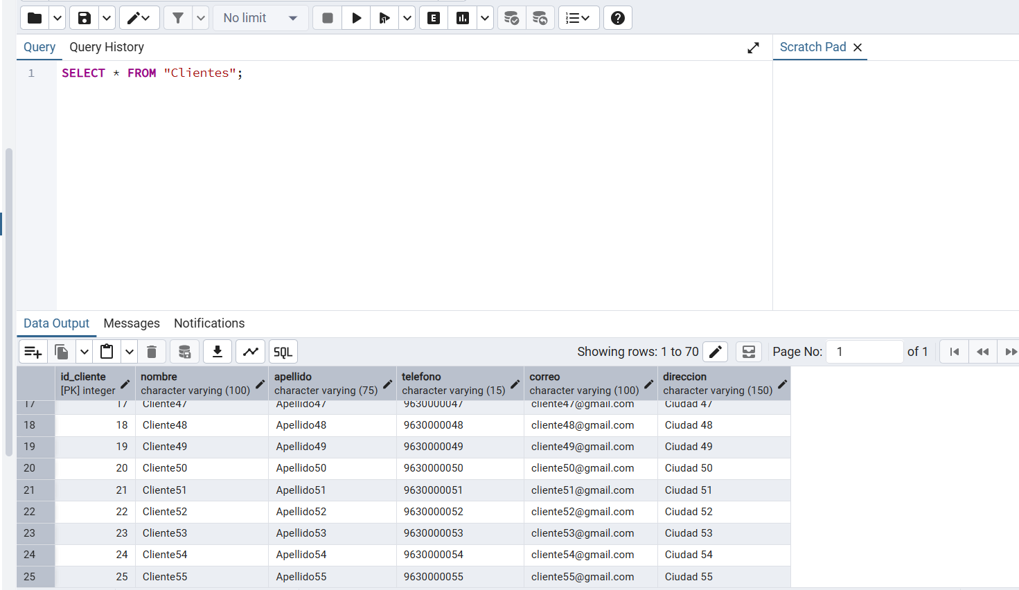
INGRESANDO CLIENTES
Después de haber elaborado la tabla Clientes, se agregaron registros utilizando sentencias SQL. Estos datos permiten simular cómo funcionaría una tienda de ropa real, guardando información de los clientes que realizan compras. Además, sirven como base para hacer consultas posteriores y verificar que la tabla funcione correctamente.

Slide 7
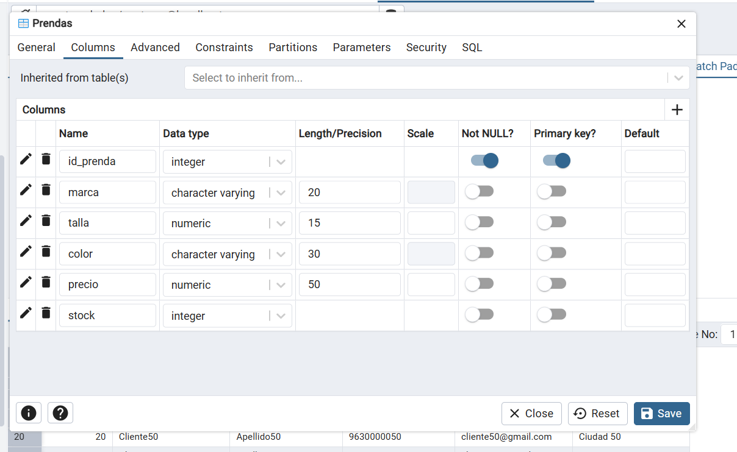
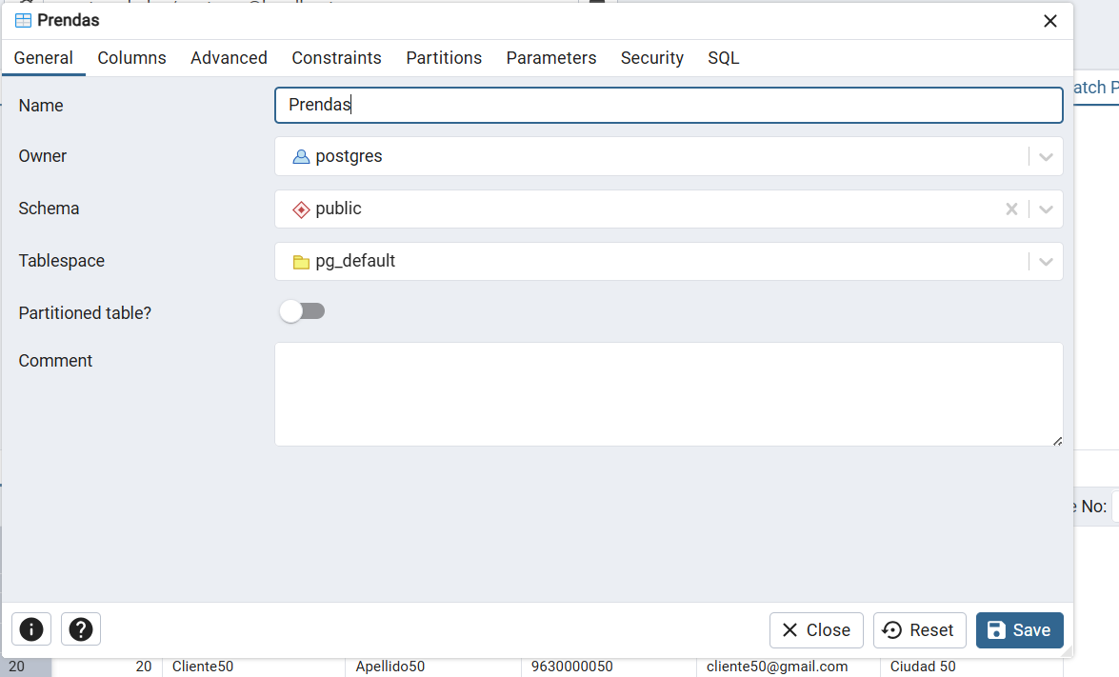
Tabla de prendas
La tabla Prendas fue diseñada para almacenar la información de los productos disponibles en una tienda de ropa. Entre los campos definidos se encuentran el identificador de la prenda, marca, talla, color, precio y stock disponible. Esta tabla permite organizar el inventario de la tienda y conocer qué prendas hay disponibles para la venta.

Slide 8
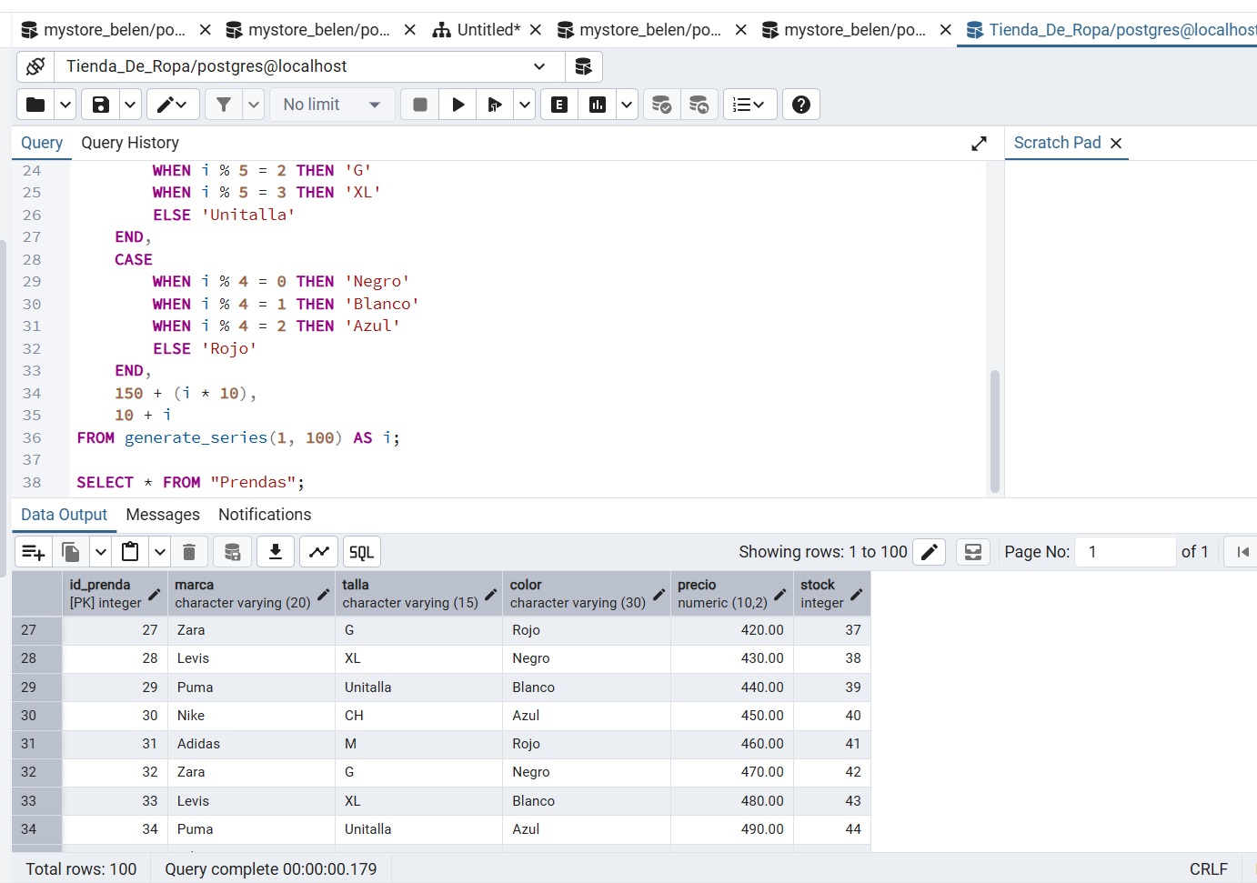
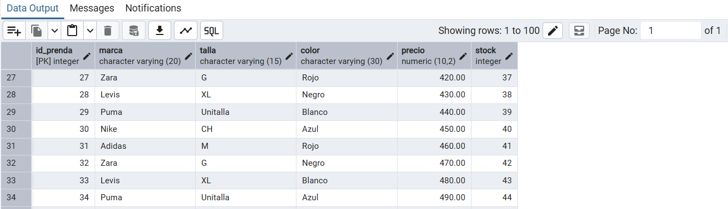
INGRESANDO LOS DATOS DE LAS PRENDAS
Al terminar la creación de la tabla Prendas, se ingresaron varios registros con información sobre marcas, tallas, colores, precios y cantidades disponibles. Gracias a esto, la base de datos cuenta con un inventario de ropa que permite hacer consultas, revisar productos y comprobar que los datos se guardaron correctamente.

Slide 9
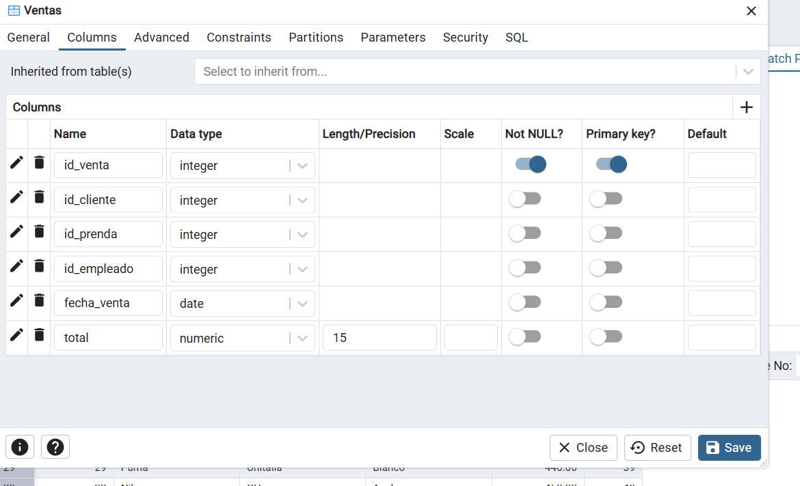
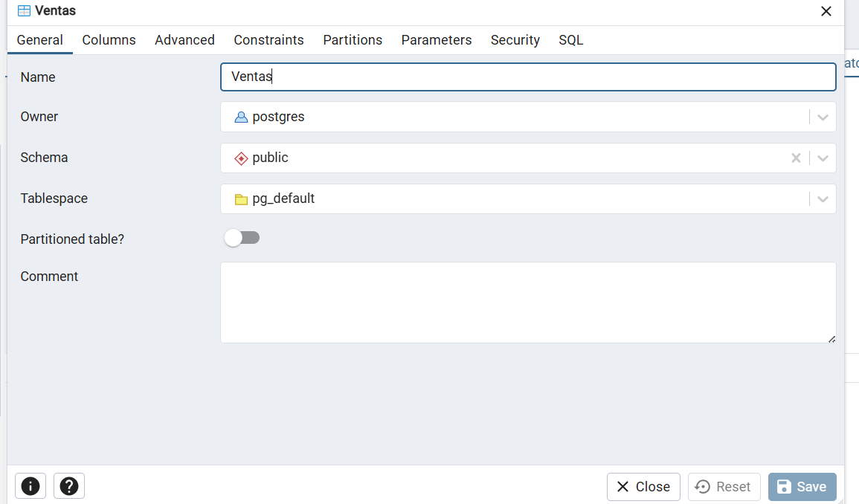
TABLA DE VENTAS
La tabla Ventas se utilizó para guardar la información de cada compra realizada en la tienda de ropa. En esta tabla se registran datos importantes como el cliente que compró, la prenda vendida, el empleado que atendió, la fecha de la venta y el total pagado. Esto ayuda a tener un control más ordenado de las operaciones realizadas dentro del negocio.

Slide 10
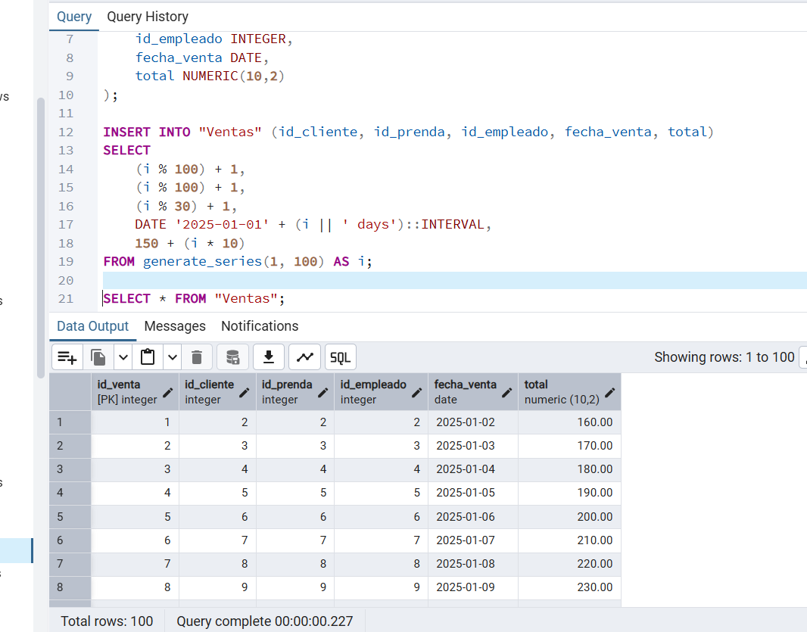
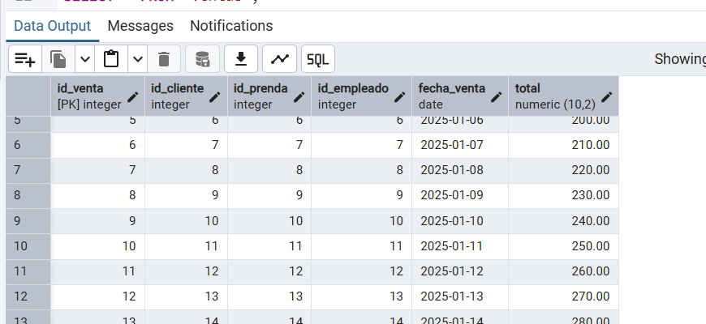
INGRESANDO LOS DATOS DE LAS PRENDAS
Se ingresaron datos en la tabla ventas, relacionando la información de clientes, prendas y empleados. con esto se pudo simular el proceso de una compra dentro de la tienda de ropa y comprobar que la base de datos funciona correctamente al registrar las operaciones realizadas.

Slide 11
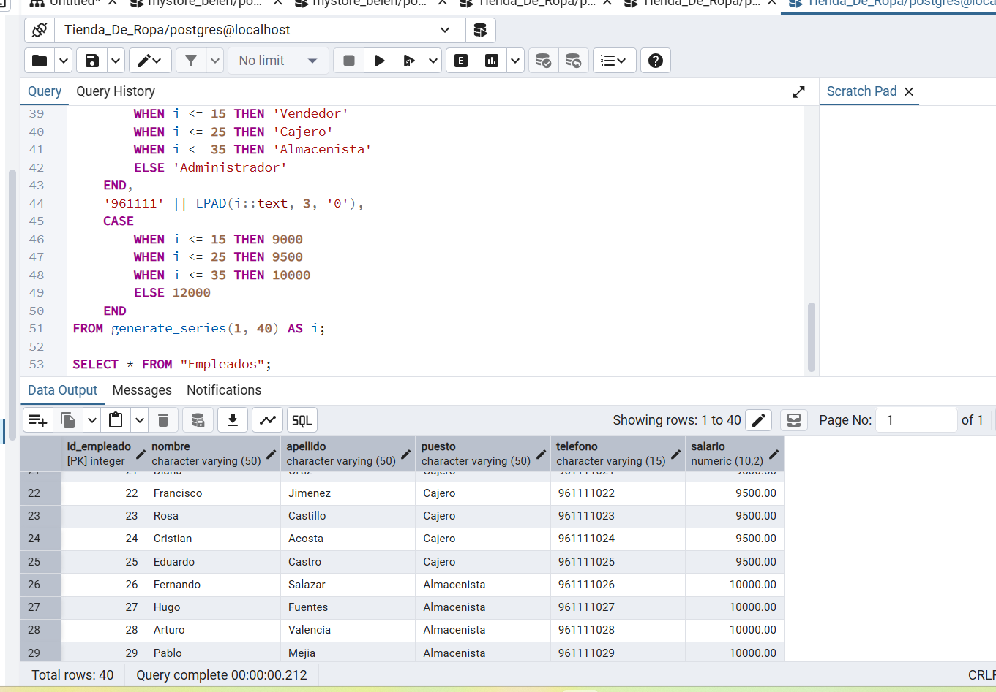
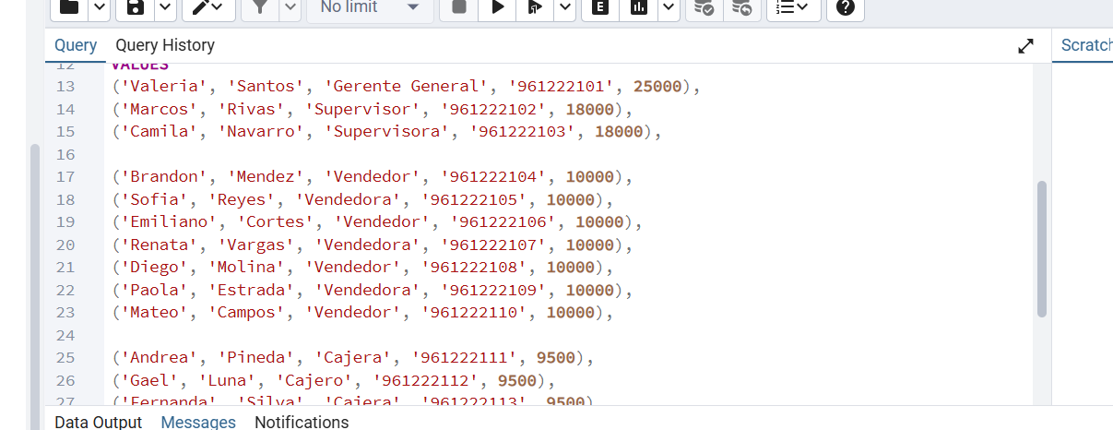
TABLA DE EMPLEADOS
Después se agregaron datos a la tabla Empleados, incluyendo diferentes cargos dentro de la tienda de ropa, como vendedores, cajeros, supervisores y gerente general. Esto ayudó a representar cómo estaría organizada la tienda y permitió que la base de datos tuviera información más parecida a la de un negocio real.

Slide 12
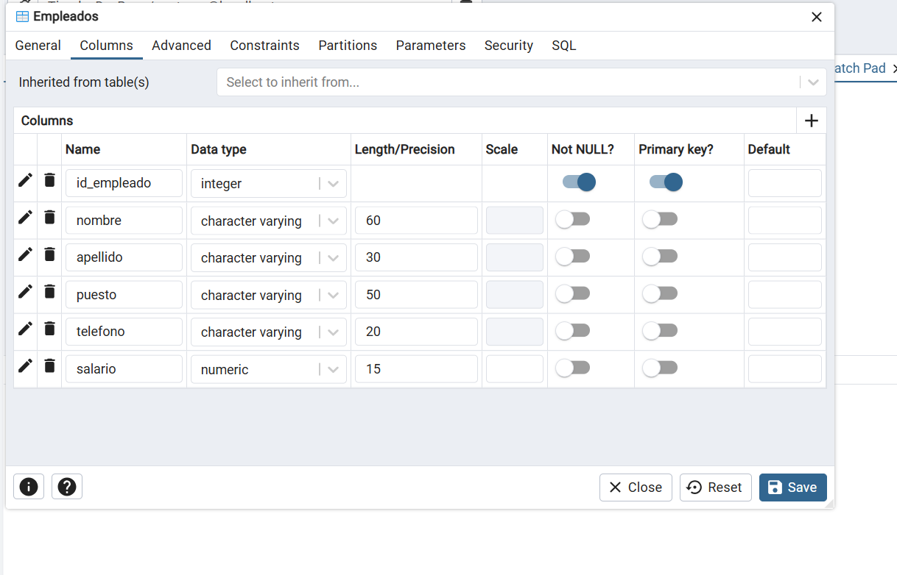
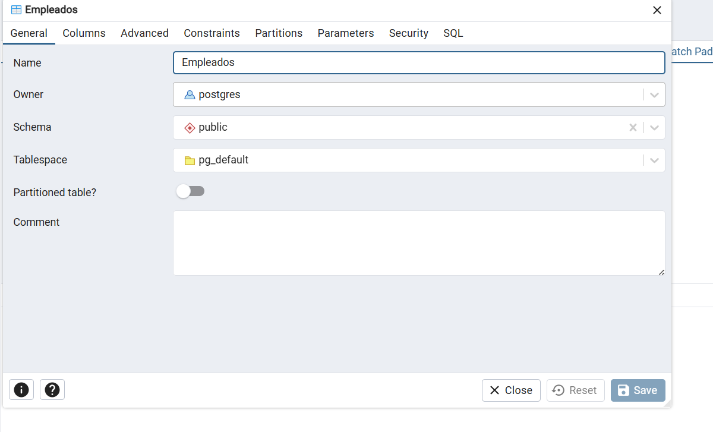
INGRESANDO LOS DATOS DE LAS PRENDAS
Empleados se elaboró con el propósito de guardar los datos del personal que trabaja en la tienda de ropa. En ella se registran elementos importantes como el número de identificación del empleado, su nombre, apellido, cargo que desempeña, número de teléfono y salario correspondiente.

Slide 13
CONCLUSION
Esta actividad permitió poner en práctica el uso de postgresql para construir y administrar una base de datos. durante el desarrollo se organizaron tablas para una tienda de ropa, registrando datos de clientes, prendas, empleados y ventas. esto ayudó a comprender mejor cómo se guarda, ordena y consulta la información dentro de un sistema, simulando el funcionamiento de un negocio real.

Slide 14
ANEXO LINK DE LA ACTIVIDAD SOLICITADA Y SUBIDA A GITHUB
https://github.com/lopezramirezsimone-cyber/FBD.git

